Slide 1
Datakedjan för radar, från sensor till omvärldsbild
Adam Andersson
Adjungerad docent, Matematiska Vetenskaper, Chalmers
Radarsystemingengör, Saab

Slide 2
Agenda
Kort om min bakgrund
Kort om Saab
Radar och dess datakedja

Slide 3
Min bakgrund
Utbildning och akademi
Civilingengör i Automation & Mekatronik från Chalmers, inriktning teknisk matematik. 2003-2008
Doktorand i matematik på Chalmers 2009-2015
Postdok på TU-Berlin 2015-1016
Adjungerad docent 20% på Chalmers från febriuari 2021 och handledare för AI doktorand från augusti 2020
Näringslivet
Konsult och gruppledare inom algoritmutveckling på Syntronic 2016-2019
Konsult och Chief Scientist på Smartr 2019-2020
Systemingengör på Saab sedan 2020
Specialist i teknisk matematik från 2023

Slide 4
Min bakgrund
Utbildning och akademi
Civilingengör i Automation & Mekatronik från Chalmers, inriktning teknisk matematik. 2003-2008
Doktorand i matematik på Chalmers 2009-2015
Postdok på TU-Berlin 2015-1016
Adjungerad docent 20% på Chalmers från febriuari 2021 och handledare för AI doktorand från augusti 2020
Näringslivet
Konsult och gruppledare inom algoritmutveckling på Syntronic 2016-2019
Konsult och Chief Scientist på Smartr 2019-2020
Systemingengör på Saab sedan 2020
Specialist i teknisk matematik från 2023

Slide 5
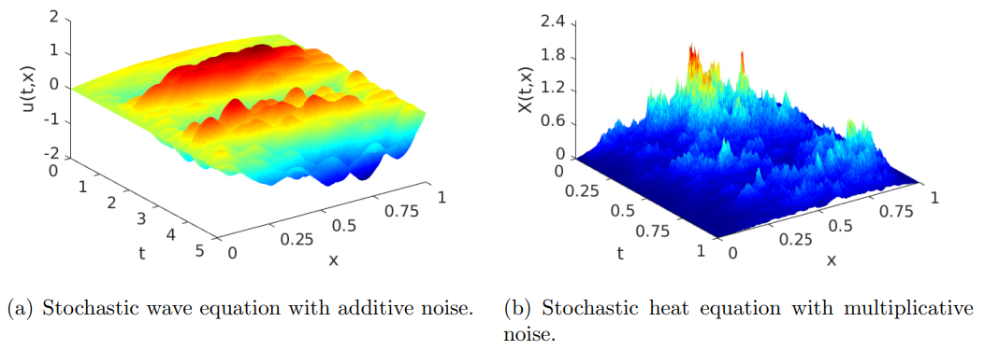
Min bakgrund

Slide 6
Min bakgrund
Utbildning och akademi
Civilingengör i Automation & Mekatronik från Chalmers, inriktning teknisk matematik. 2003-2008
Doktorand i matematik på Chalmers 2009-2015
Postdok på TU-Berlin 2015-1016
Adjungerad docent 20% på Chalmers från febriuari 2021 och handledare för AI doktorand från augusti 2020
Näringslivet
Konsult och gruppledare inom algoritmutveckling på Syntronic 2016-2019
Konsult och Chief Scientist på Smartr 2019-2020
Systemingengör på Saab sedan 2020
Specialist i teknisk matematik från 2023

Slide 7
Min bakgrund
Utbildning och akademi
Civilingengör i Automation & Mekatronik från Chalmers, inriktning teknisk matematik. 2003-2008
Doktorand i matematik på Chalmers 2009-2015
Postdok på TU-Berlin 2015-1016
Adjungerad docent 20% på Chalmers från febriuari 2021 och handledare för AI doktorand från augusti 2020
Näringslivet
Konsult och gruppledare inom algoritmutveckling på Syntronic 2016-2019
Konsult och Chief Scientist på Smartr 2019-2020
Systemingengör på Saab sedan 2020
Specialist i teknisk matematik från 2023

Slide 8
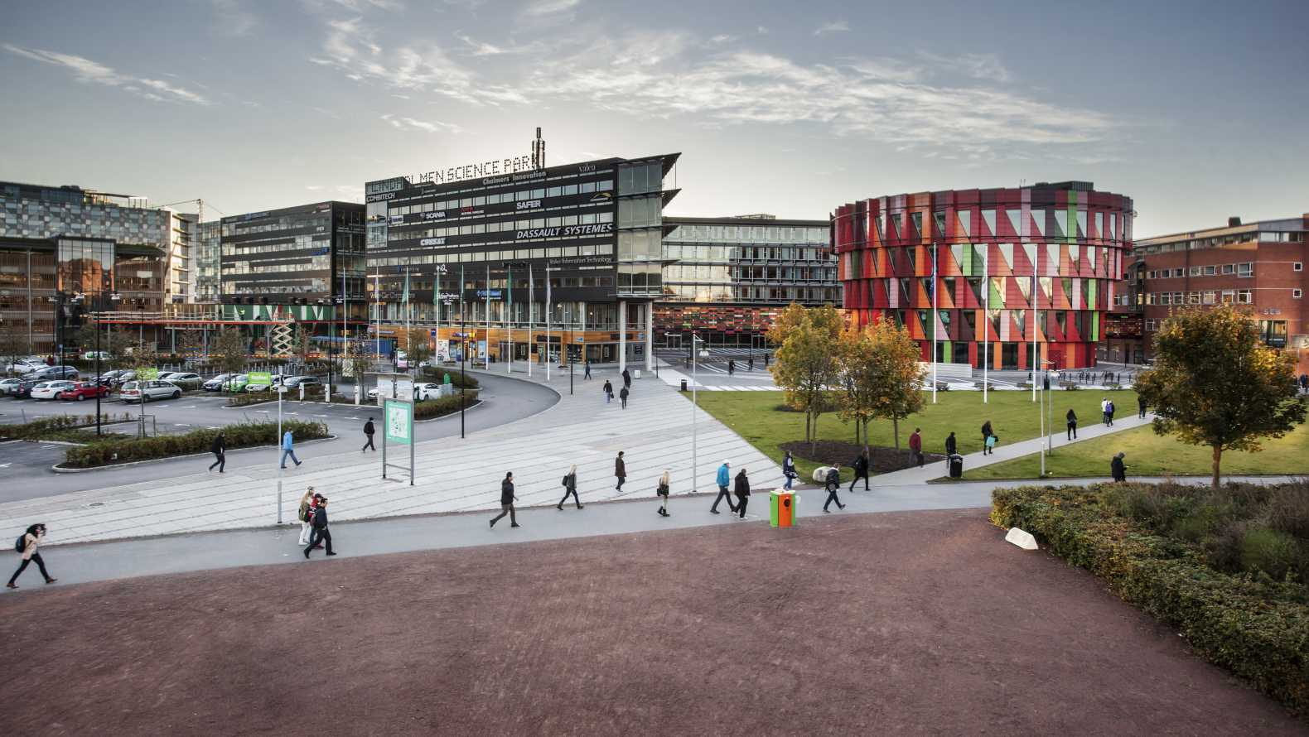
Min bakgrund
Utbildning och akademi
Civilingengör i Automation & Mekatronik från Chalmers, inriktning teknisk matematik. 2003-2008
Doktorand i matematik på Chalmers 2009-2015
Postdok på TU-Berlin 2015-1016
Handledare för AI doktorand från 2020
Näringslivet
Konsult och gruppledare inom algoritmutveckling på Syntronic 2016-2019
Konsult och Chief Scientist på Smartr 2019-2020
Systemingengör på Saab sedan 2020
Specialist i teknisk matematik från 2023

Slide 9
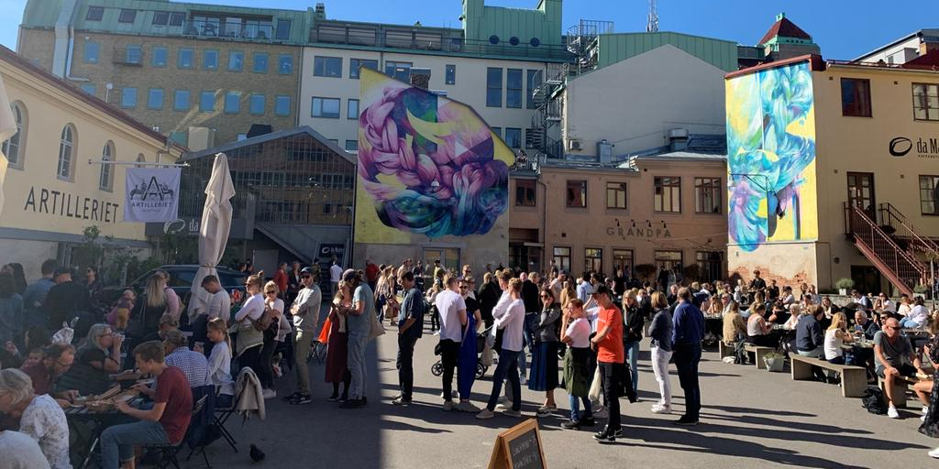
Min bakgrund
Utbildning och akademi
Civilingengör i Automation & Mekatronik från Chalmers, inriktning teknisk matematik. 2003-2008
Doktorand i matematik på Chalmers 2009-2015
Postdok på TU-Berlin 2015-1016
Handledare för AI doktorand från 2020
Näringslivet
Konsult och gruppledare inom algoritmutveckling på Syntronic 2016-2019
Konsult och Chief Scientist på Smartr 2019-2020
Systemingengör på Saab sedan 2020
Specialist i teknisk matematik från 2023

Slide 10
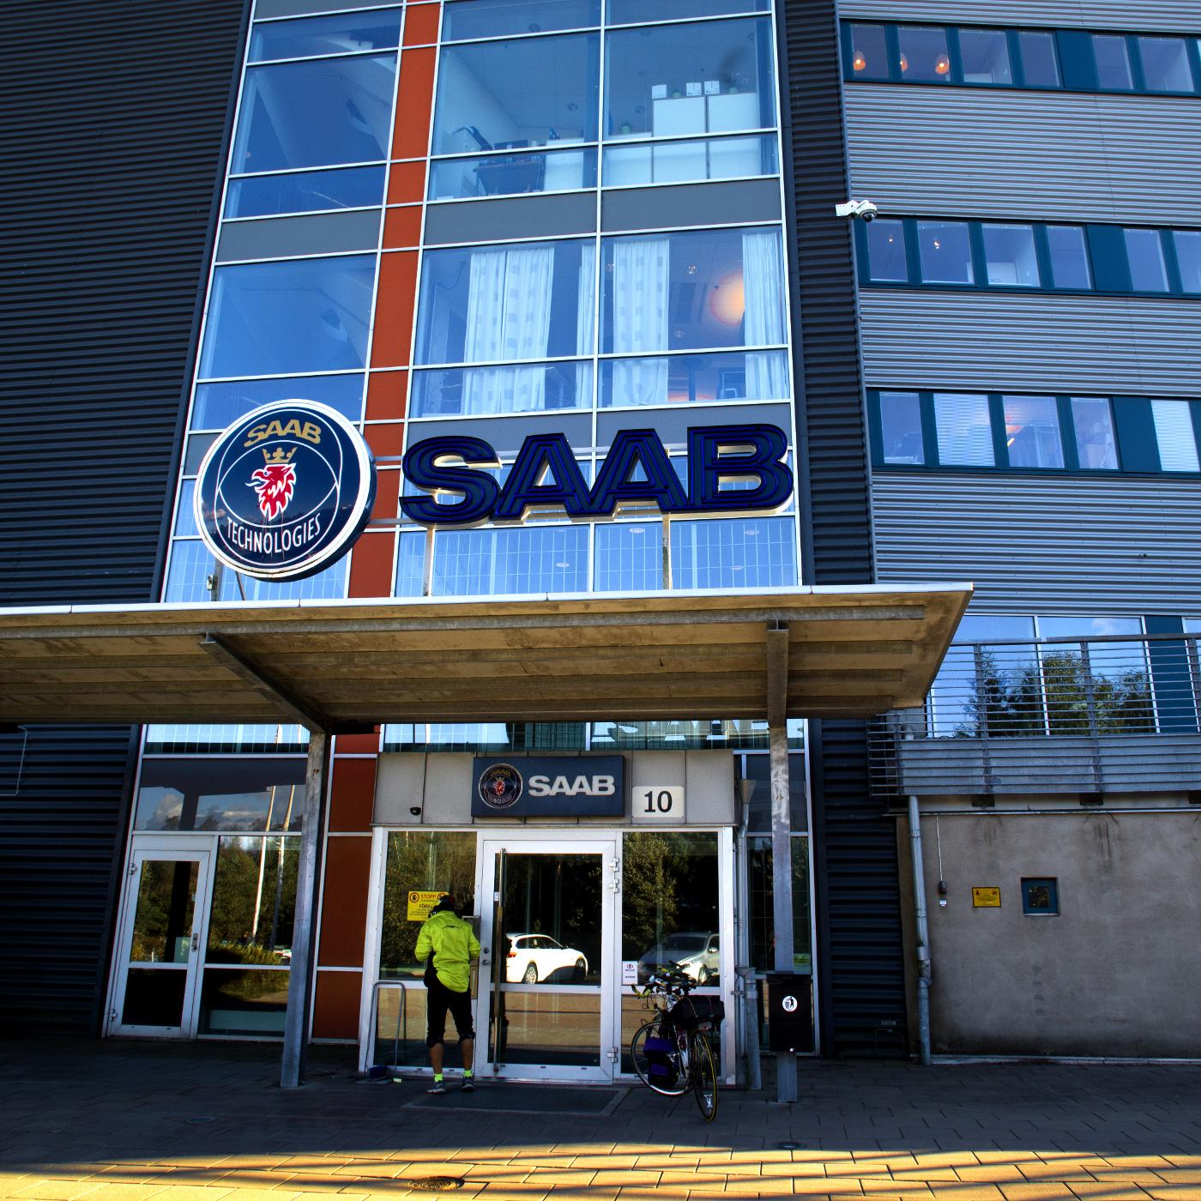
Min bakgrund
Utbildning och akademi
Civilingengör i Automation & Mekatronik från Chalmers, inriktning teknisk matematik. 2003-2008
Doktorand i matematik på Chalmers 2009-2015
Postdok på TU-Berlin 2015-1016
Handledare för AI doktorand från 2020
Näringslivet
Konsult och gruppledare inom algoritmutveckling på Syntronic 2016-2019
Konsult och Chief Scientist på Smartr 2019-2020
Systemingengör på Saab sedan 2020
Specialist i teknisk matematik från 2023

Slide 11
Min bakgrund
Utbildning och akademi
Civilingengör i Automation & Mekatronik från Chalmers, inriktning teknisk matematik. 2003-2008
Doktorand i matematik på Chalmers 2009-2015
Postdok på TU-Berlin 2015-1016
Adjungerad docent 20% på Chalmers från febriuari 2021 och handledare för AI doktorand från augusti 2020
Näringslivet
Konsult och gruppledare inom algoritmutveckling på Syntronic 2016-2019
Konsult och Chief Scientist på Smartr 2019-2020
Systemingengör på Saab sedan 2020
Specialist i teknisk matematik från 2023

Slide 12
Min bakgrund
Utbildning och akademi
Civilingengör i Automation & Mekatronik från Chalmers, inriktning teknisk matematik. 2003-2008
Doktorand i matematik på Chalmers 2009-2015
Postdok på TU-Berlin 2015-1016
Adjungerad docent 20% på Chalmers från febriuari 2021 och handledare för AI doktorand från augusti 2020
Näringslivet
Konsult och gruppledare inom algoritmutveckling på Syntronic 2016-2019
Konsult och Chief Scientist på Smartr 2019-2020
Systemingengör på Saab sedan 2020
Specialist i teknisk matematik från 2023

Slide 13
Min bakgrund
Utbildning och akademi
Civilingengör i Automation & Mekatronik från Chalmers, inriktning teknisk matematik. 2003-2008
Doktorand i matematik på Chalmers 2009-2015
Postdok på TU-Berlin 2015-1016
Adjungerad docent 20% på Chalmers från febriuari 2021 och handledare för AI doktorand från augusti 2020
Näringslivet
Konsult och gruppledare inom algoritmutveckling på Syntronic 2016-2019
Konsult och Chief Scientist på Smartr 2019-2020
Systemingengör på Saab sedan 2020
Specialist i teknisk matematik från 2023

Slide 14
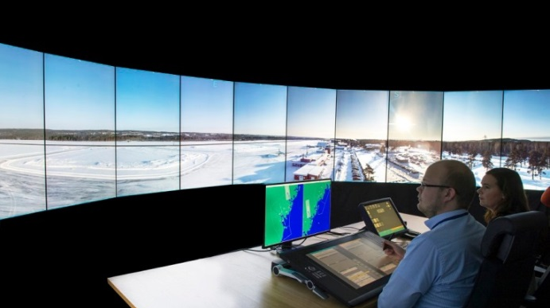
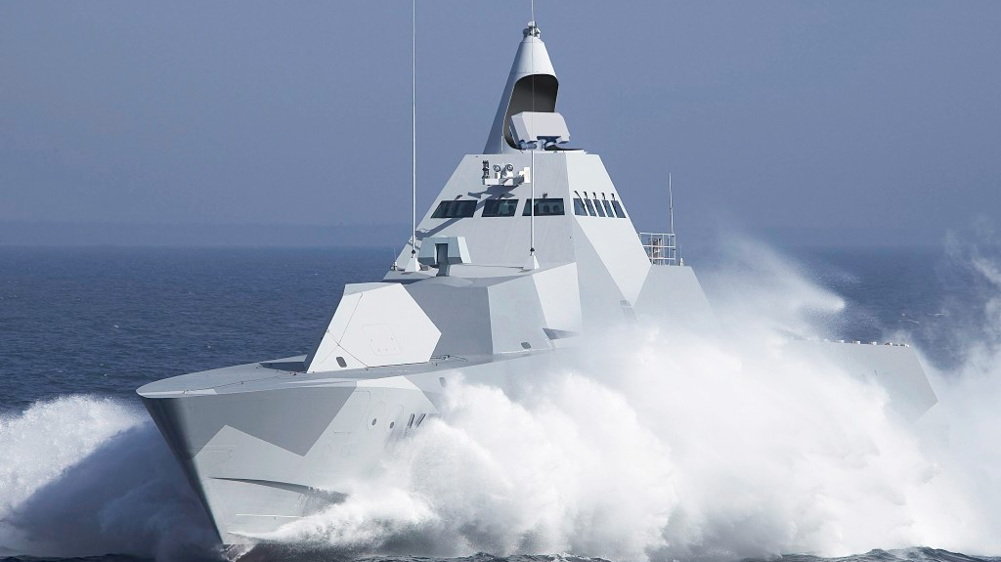
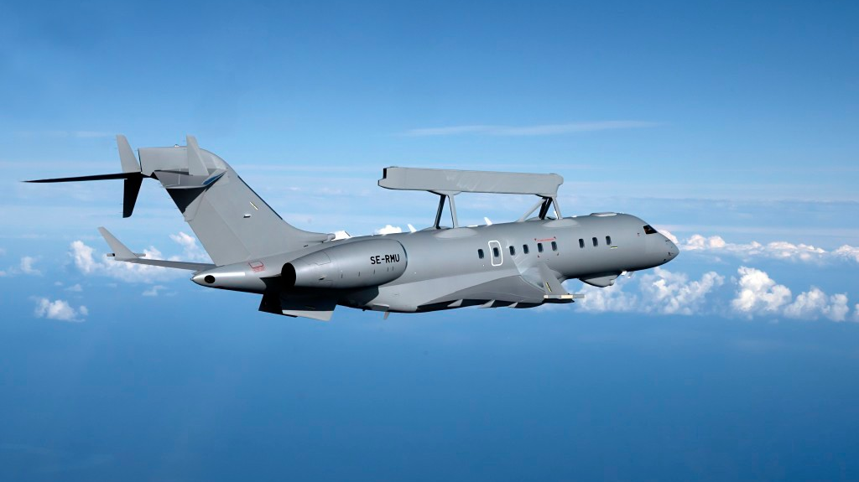
Några av Saab Surveillance produkter

Slide 15
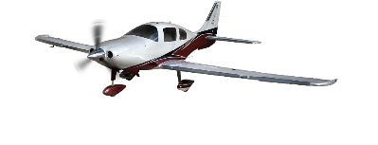
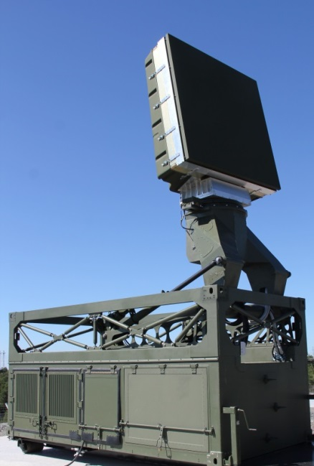
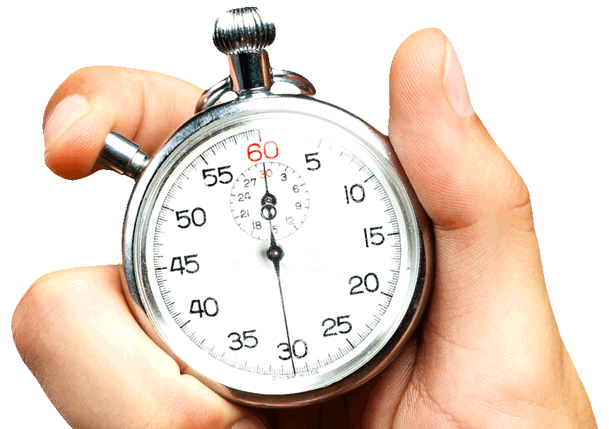
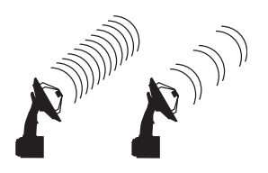
Radar – mätprincip
RAdio Detection And Ranging
Mät avstånd genom att belysa objekt med pulser av mikrovågor och mäta när ekot kommer tillbaka.
Mäta riktning genom att styra energin från antennen.
Mäta hastighet genom att mäta Dopplerskift hos mottagen puls.
φ

Slide 16
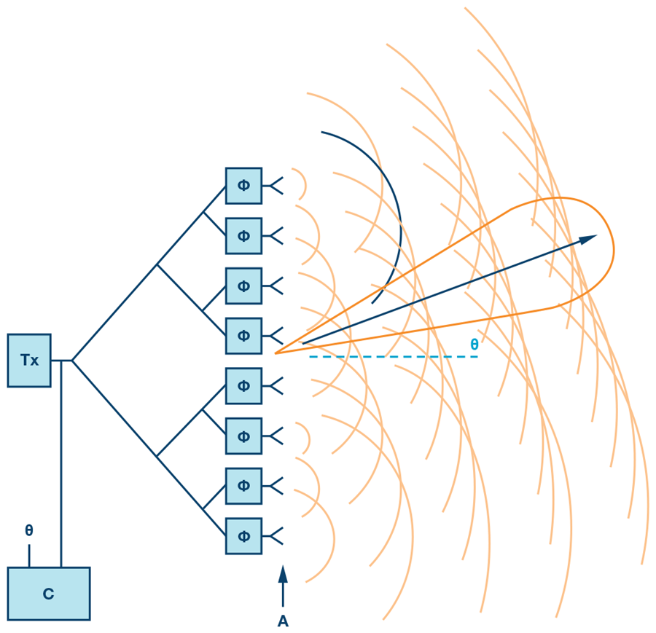
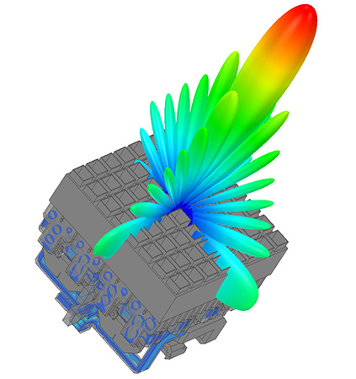
RADAR – antenn och lobformning
Sändning

Slide 17
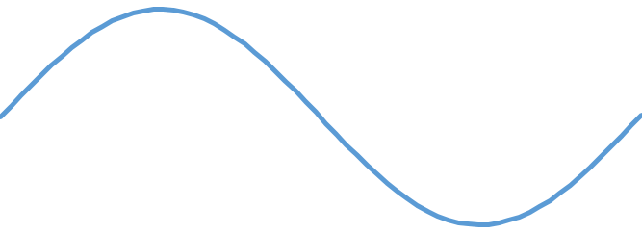
PULS-doppler-Radar
Inkommande plan våg
$$λ$$
Digital mottagning
$$λ/2$$
$$θ$$

Slide 18
PULS-doppler-Radar
Inkommande plan våg
$$λ$$
Digital mottagning
$$λ/2$$
$$θ$$

Slide 19
PULS-doppler-Radar
Inkommande plan våg
$$λ$$
Digital mottagning
Exempel:
Sändfrekvens: 3GHz
Periodtid: $τ=\frac{1}{3}ns$
Våglängd: $λ=τ⋅c= \frac{1}{3}⋅{10}^{−9}⋅3⋅{10}^{8}=10cm$
$$λ/2$$
$$θ$$

Slide 20
PULS-doppler-Radar
Inkommande plan våg
$$λ$$
Digital mottagning
Exempel:
Sändfrekvens: 3GHz
Periodtid: $τ=\frac{1}{3}ns$
Våglängd: $λ=τ⋅c= \frac{1}{3}⋅{10}^{−9}⋅3⋅{10}^{8}=10cm$
[
$$λ/2$$
]
$$θ$$
,
,
,
Jumbojet eller fågel?
Olika amplitud!
C

Slide 21
PULS-doppler-Radar
Inkommande plan våg
$$λ$$
Digital mottagning
Exempel:
Sändfrekvens: 3GHz
Periodtid: $τ=\frac{1}{3}ns$
Våglängd: $λ=τ⋅c= \frac{1}{3}⋅{10}^{−9}⋅3⋅{10}^{8}=10cm$
[
$$λ/2$$
]
$$θ$$
,
,
,
Jumbojet eller fågel?
Olika amplitud!
C
$$e^{i2π\sin{(θ)}⋅3}$$
$$e^{i2π\sin{(θ)}⋅0}$$
$$e^{i2π\sin{(θ)}⋅2}$$
$$e^{i2π\sin{(θ)}⋅1}$$

Slide 22
PULS-doppler-Radar
$$t=0$$
Sändning
Mottagning
$$t=T$$
Kanal 2
Kanal 1
Kanal 3
Kanal 4

Slide 23
PULS-doppler-Radar
$$t=0$$
$$t=T$$
Sändning
Sändning
Mottagning
Mottagning
$$t=T$$
$$t=2T$$
Kanal 2
Kanal 1
Kanal 3
Kanal 2
Kanal 4
Kanal 1
Kanal 3
Kanal 4

Slide 24
PULS-doppler-Radar
$$t=0$$
$$t=T$$
Sändning
Sändning
…
Mottagning
Mottagning
$$t=T$$
$$t=2T$$
Kanal 2
Kanal 1
Kanal 3
Kanal 2
Kanal 4
Kanal 1
Kanal 3
Kanal 4

Slide 25
PULS-doppler-Radar
$$t=0$$
$$t=T$$
$$t=\left(N−1\right)T$$
Sändning
Sändning
Sändning
…
Mottagning
Mottagning
Mottagning
$$t=T$$
$$t=2T$$
$$t=NT$$
Kanal 2
Kanal 1
Kanal 3
Kanal 2
Kanal 2
Kanal 4
Kanal 1
Kanal 3
Kanal 1
Kanal 3
Kanal 4
Kanal 4

Slide 26
PULS-doppler-Radar
Långsam tid
$$t=0$$
$$t=T$$
$$t=\left(N−1\right)T$$
Sändning
Sändning
Sändning
…
Mottagning
Mottagning
Mottagning
$$t=T$$
$$t=2T$$
$$t=NT$$
Kanal 2
Kanal 1
Kanal 3
Kanal 2
Kanal 2
Kanal 4
Kanal 1
Kanal 3
Kanal 1
Kanal 3
Kanal 4
Kanal 4

Slide 27
PULS-doppler-Radar
Långsam tid
$$t=0$$
$$t=T$$
$$t=\left(N−1\right)T$$
Sändning
Sändning
Sändning
…
Snabb tid
Mottagning
Mottagning
Mottagning
$$t=T$$
$$t=2T$$
$$t=NT$$
Kanal 2
Kanal 1
Kanal 3
Kanal 2
Kanal 2
Kanal 4
Kanal 1
Kanal 3
Kanal 1
Kanal 3
Kanal 4
Kanal 4

Slide 28
PULS-doppler-Radar
Långsam tid
$$R_{0}=0$$
$$t=0$$
$$t=T$$
$$t=\left(N−1\right)T$$
Sändning
Sändning
Sändning
Avstånd
…
Snabb tid
Mottagning
Mottagning
Mottagning
$$R_{max}=\frac{cT}{2}$$
$$t=T$$
$$t=2T$$
$$t=NT$$
Kanal 2
Kanal 1
Kanal 3
Kanal 2
Kanal 2
Kanal 4
Kanal 1
Kanal 3
Kanal 1
Kanal 3
Kanal 4
Kanal 4

Slide 29
PULS-doppler-Radar
Långsam tid
$$R_{0}=0$$
$$t=0$$
$$t=T$$
$$t=\left(N−1\right)T$$
Sändning
Sändning
Sändning
…
Exempel
PRF = 10KHz
$T={10}^{−4}=100μs$
$R_{max}=\frac{cT}{2}=15km$
Avstånd
Snabb tid
Mottagning
Mottagning
Mottagning
$$R_{max}=\frac{cT}{2}$$
$$t=T$$
$$t=2T$$
$$t=NT$$
Kanal 2
Kanal 1
Kanal 3
Kanal 2
Kanal 2
Kanal 4
Kanal 1
Kanal 3
Kanal 1
Kanal 3
Kanal 4
Kanal 4

Slide 30
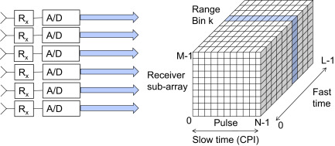
Grundläggande Signalbehandling
Lobformning
Summera kanalerna
Pulskompression
Matchat filter
Dopplerprocessning
Diskret Fouriertransform
Detektion
Tröskel på normaliserad signal
Konstant falsklarmssannolikhet
Kanaler
Långsam tid
Snabb tid

Slide 31
Grundläggande Signalbehandling
Lobformning
Summera kanalerna
Pulskompression
Matchat filter
Dopplerprocessning
Diskret Fouriertransform
Detektion
Tröskel på normaliserad signal
Konstant falsklarmssannolikhet
Kanaler
Långsam tid
Snabb tid

Slide 32
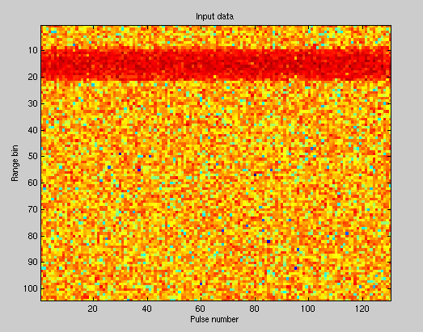
Grundläggande Signalbehandling
Lobformning
Summera kanalerna
Pulskompression
Matchat filter
Dopplerprocessning
Diskret Fouriertransform
Detektion
Tröskel på normaliserad signal
Konstant falsklarmssannolikhet

Slide 33
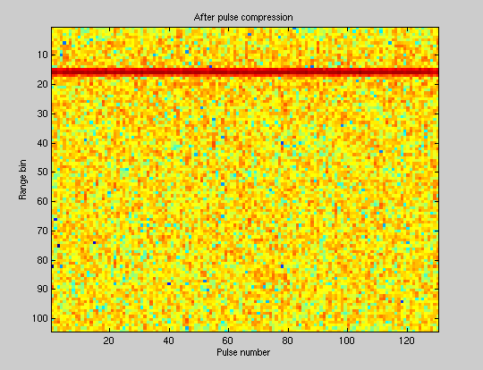
Grundläggande Signalbehandling
Lobformning
Summera kanalerna
Pulskompression
Matchat filter
Dopplerprocessning
Diskret Fouriertransform
Detektion
Tröskel på normaliserad signal
Konstant falsklarmssannolikhet

Slide 34
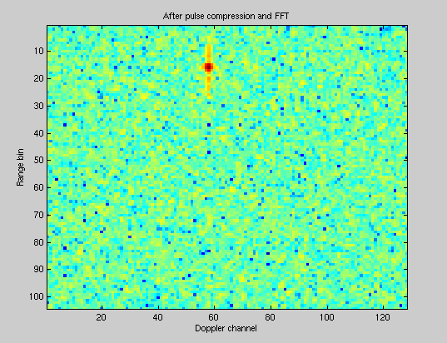
Grundläggande Signalbehandling
Lobformning
Summera kanalerna
Pulskompression
Matchat filter
Dopplerprocessning
Diskret Fouriertransform
Detektion
Tröskel på normaliserad signal
Konstant falsklarmssannolikhet

Slide 35
Grundläggande Signalbehandling
Lobformning
Summera kanalerna
Pulskompression
Matchat filter
Dopplerprocessning
Diskret Fouriertransform
Detektion
Tröskel på normaliserad signal
Konstant falsklarmssannolikhet
Tröskel på signal till brusförhållande
$$SNR=\frac{Skattad signalstyrka}{Skattad brusstyrka}$$

Slide 36
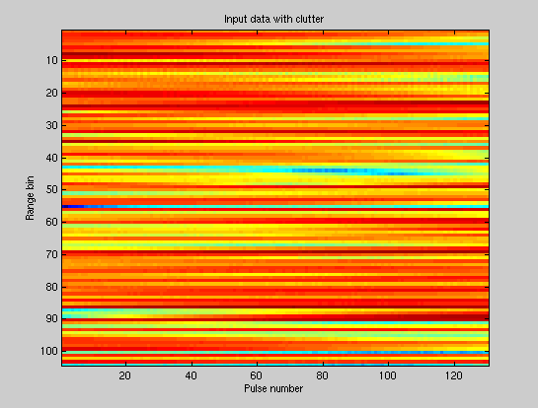
Grundläggande Signalbehandling
Lobformning
Summera kanalerna
Pulskompression
Matchat filter
Dopplerprocessning
Diskret Fouriertransform
Detektion
Tröskel på normaliserad signal
Konstant falsklarmssannolikhet

Slide 37
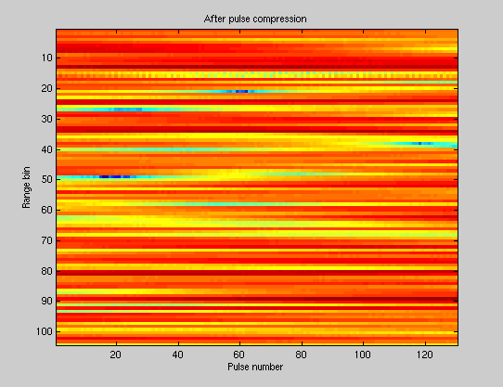
Grundläggande Signalbehandling
Lobformning
Summera kanalerna
Pulskompression
Matchat filter
Dopplerprocessning
Diskret Fouriertransform
Detektion
Tröskel på normaliserad signal
Konstant falsklarmssannolikhet

Slide 38
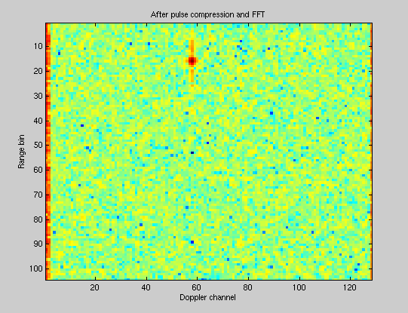
Grundläggande Signalbehandling
Lobformning
Summera kanalerna
Pulskompression
Matchat filter
Dopplerprocessning
Diskret Fouriertransform
Detektion
Tröskel på normaliserad signal
Konstant falsklarmssannolikhet

Slide 39
målföljning
Målspår
C2
x
x
T2
x
x
x
x
x
x
T1
x
x
x
x
x
x
x
T3
Målföljning
x
x
x
x
x
x
Bayesiansk statistik
Hypoteshantering
Hypotesexplosion
x
x
x
x
x
x
x
x
x
Signalbehandling
Detektioner
Antenn
Scene

Slide 40
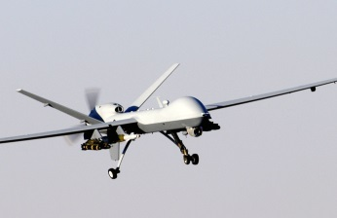
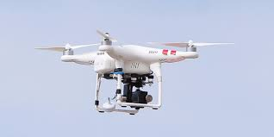
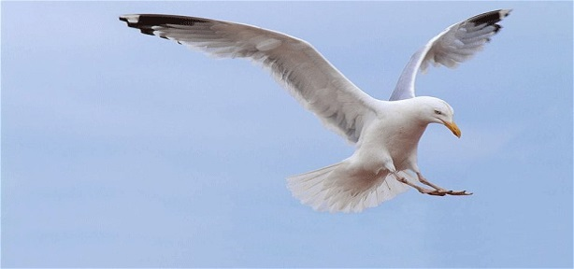
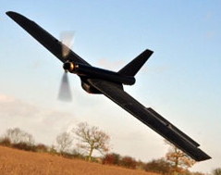
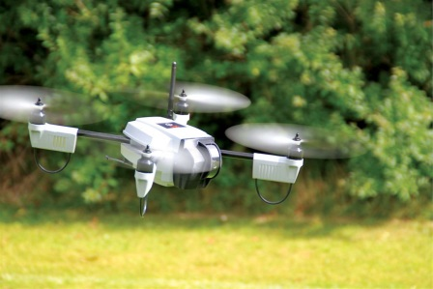
Exempel på utmaningar
Fåglar och drönare
En radar kan se tusentals fåglar.
Ett växande framtida hot är mindre drönare.
Att skillja fåglar från drönare är ett utmanande problem som till viss del återstår att lösas.
Vindkraftsparker
Vindkraftsverk ger ifrån sig ett kontinum av Dopplerskiften från noll i centrum till max vid de snabba rotorspetsarna.
Miljön kring vinkraftsparker är därför extra utmanande.

Slide 41
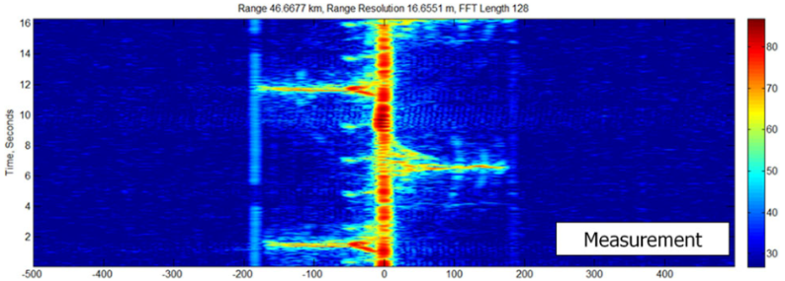
Exempel på utmaningar
Fåglar och drönare
En radar kan se tusentals fåglar.
Ett växande framtida hot är mindre drönare.
Att skillja fåglar från drönare är ett utmanande problem som till viss del återstår att lösas.
Vindkraftsparker
Vindkraftsverk ger ifrån sig ett kontinum av Dopplerskiften från noll i centrum till max vid de snabba rotorspetsarna.
Miljön kring vinkraftsparker är därför extra utmanande.

Slide 42
Bra kurser att läsa
Måste: Bayesiansk statistik
Gärna: Ren matematik och sannolikhetsteori
Gärna: Beräkningsmatematik
Gärna: 2-3 kurser inom maskininlärning
Gärna: Ett par extra programmeringskurser

Slide 43
Tack!
saabgroup.com
Notes:
END
Please note that this document and the information contained herein is the property of Saab AB and must not be used, disclosed or altered without prior written consent.

